Slide 1
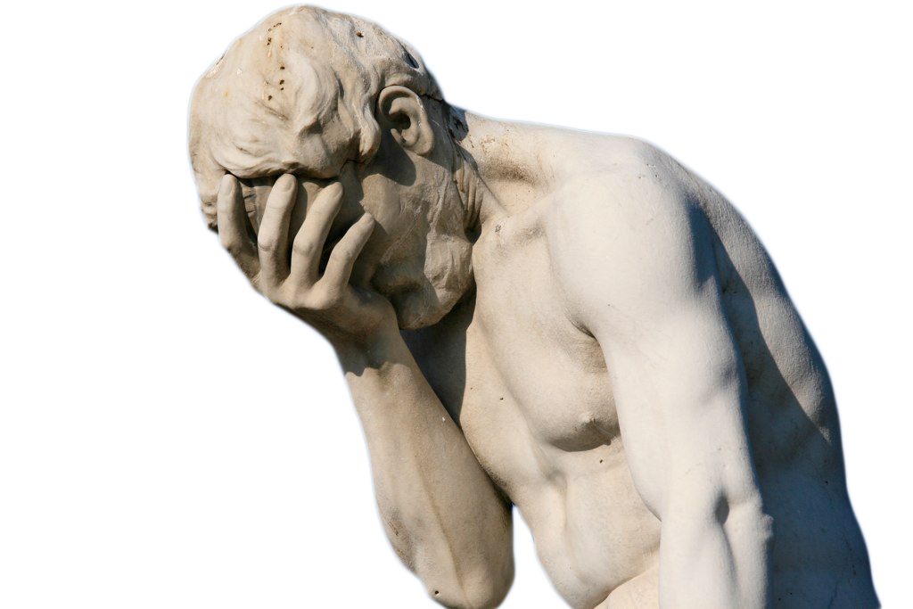
АВТОБУСНИЙ ПАРК №7
“Величезний, мовчазний, подібно кораблю, що завис у космосі, стоїть цілий парк автобусів…”
Виконав:
Студент факультету конструювання і дизайну
1-го курсу групи БЦI-2004
Чохленко Дмитро Iгорович

Slide 2
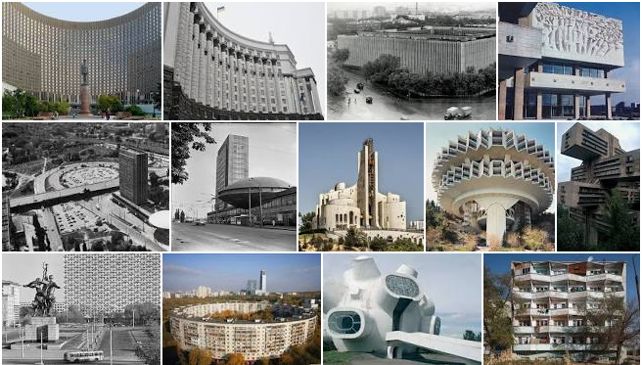
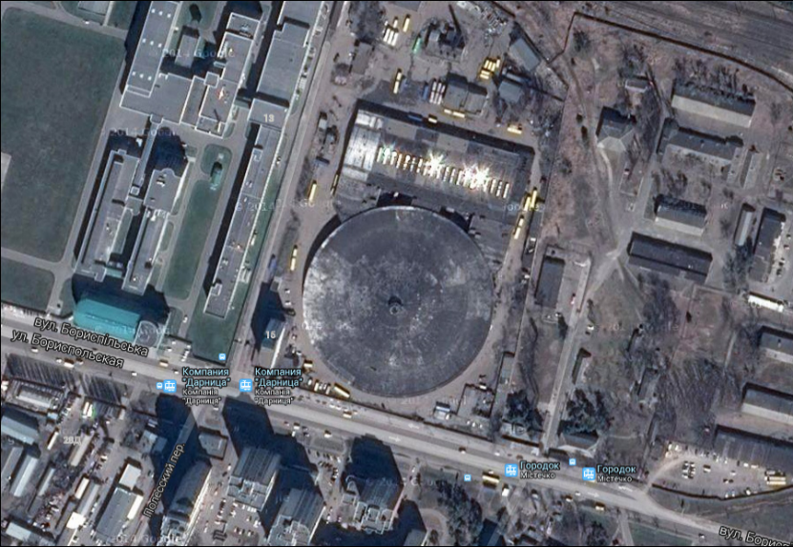
Чому я обрав саме цю будівлю для своєї презентації?
Через своє захоплення
Радянською архітектурою
Де знаходиться?
М. Київ
Дарницький район
Вул. Бориспільська, 15

Slide 3
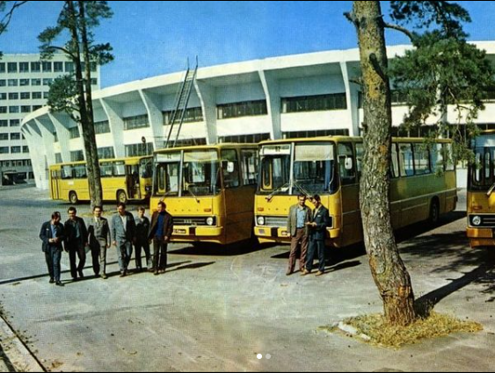
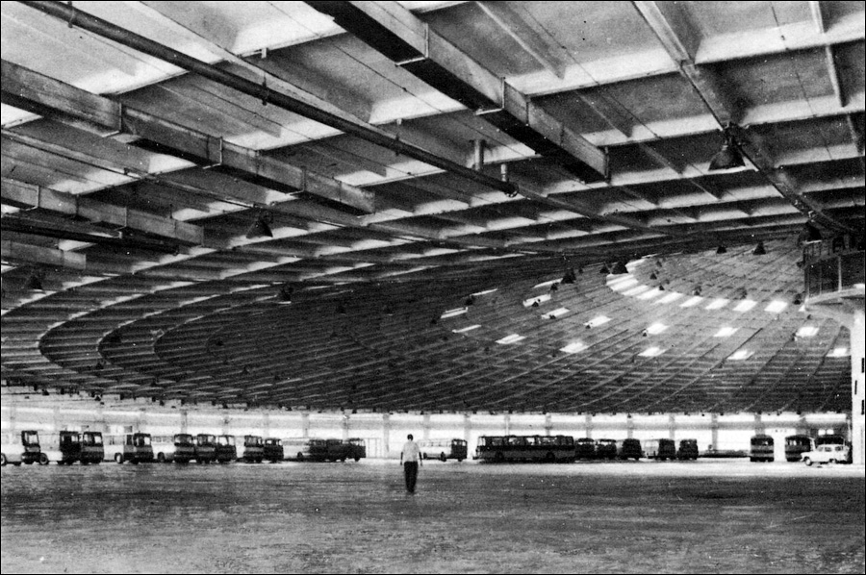
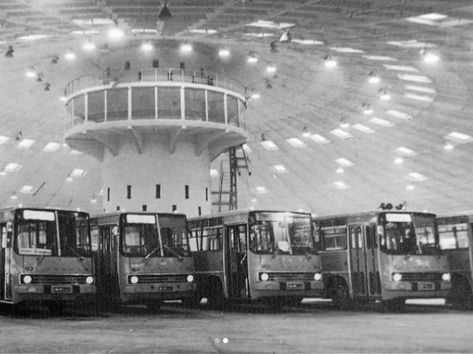
ЗАГАЛЬНА ІНФОРМАЦІЯ
Роки будівництва: 1965-1973 рр.
Архітектурний стиль: Радянський модернізм
В парку працювало близько 2000 чоловік
Кожного дня від автопарку відправлялося близько 70 рейсів в різні куточки СРСР, і навіть за кордон
Припинив свою роботу з розпадом СРСР

Slide 4
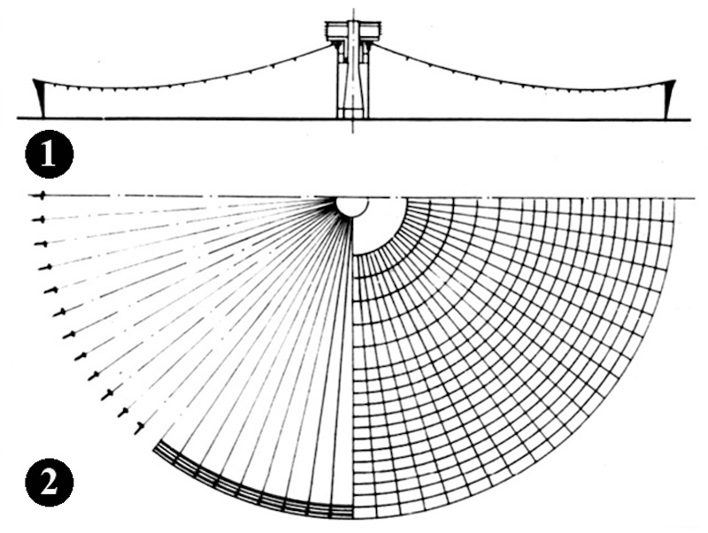
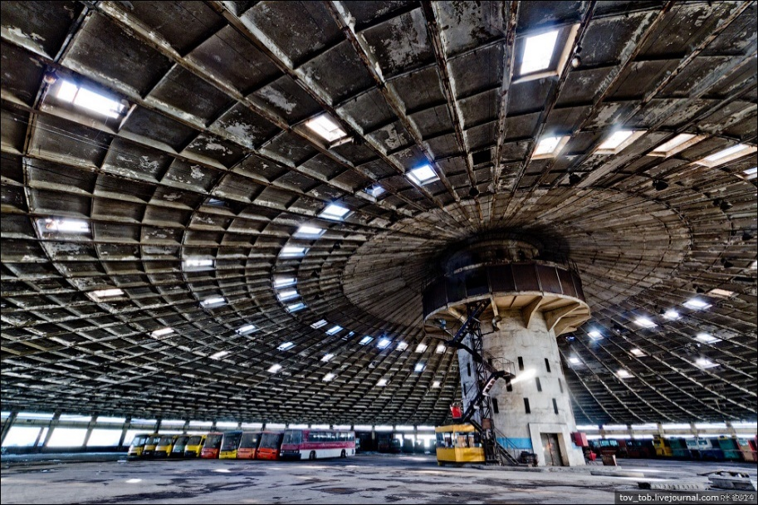
ТЕХНОЛОГІЯ БУДІВНИЦТВА
Від центральної вежі-опори (висота 18 м) до країв натягнули 84 ванта і закріпили на них залізобетонні плити. Діаметр - більше 160 м. Така конструкція створювала в автопарку купу вільного простору площею 20 тис. кв. м. Майже 550 автобусів можна було зручно розмістити в парку одночасно, і ті могли вільно пересуватися по ньому. Також, замість звичайного скла там стоять загартовані скляні трубки, через них світло падає дуже м'яко.
Схема автопарку

Slide 5
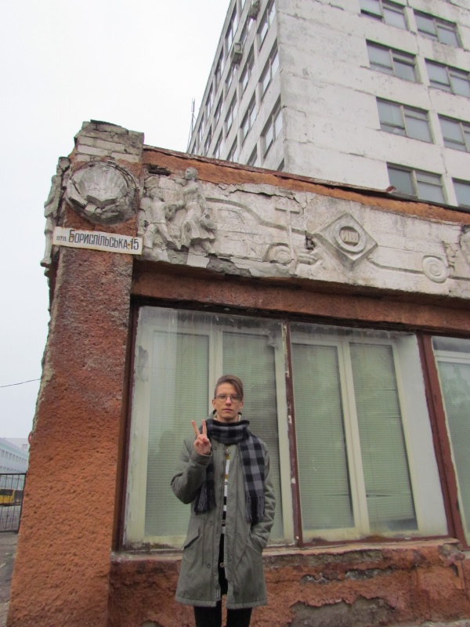
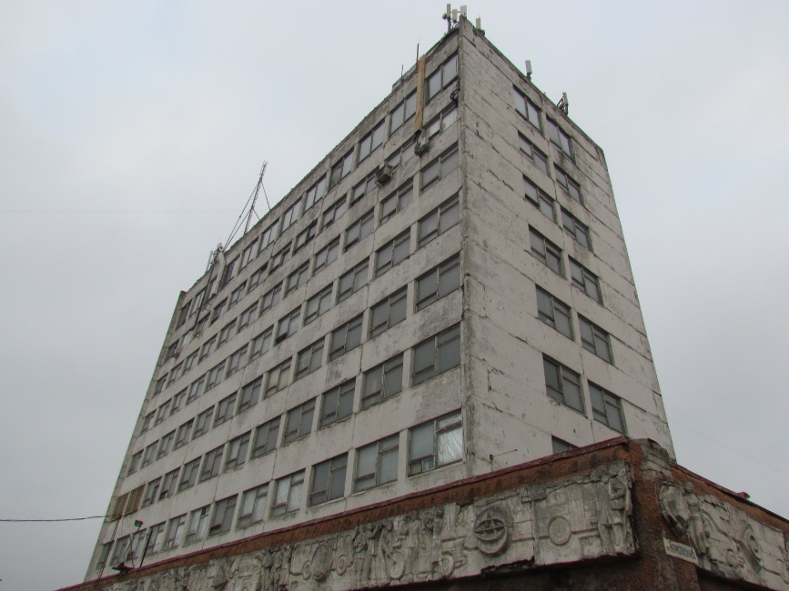
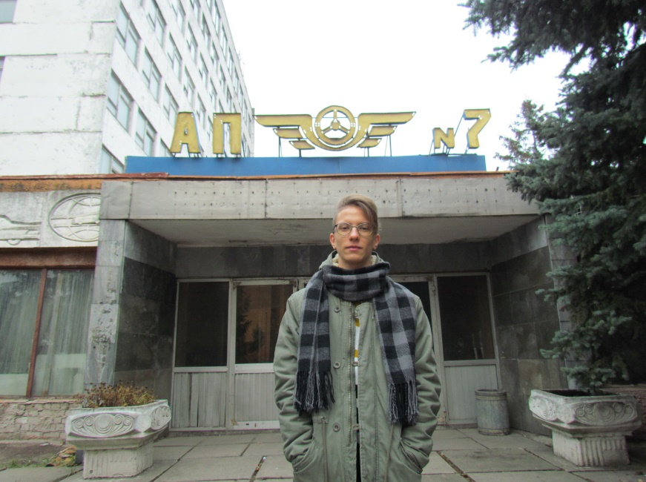
АДМІНІСТРАТИВНА БУДІВЛЯ
Дев'ятиповерховий будинок, що знаходиться поряд з будівлею парку, який поєднувався зі стоянкою підземним переходом.
На його фасаді Ви побачите прекрасну стрічку барельєфа. На ній зображені сюжети про людину і про місце автомобіля в нашому житті - від ролі у Великій Вітчизняній війні до мирних днів освоєння науки і роботи над розвитком автомобілей в майбутньому. А між кожним із сюжетів художники зобразили логотипи радянських автомобільних заводів 🚙

Slide 6
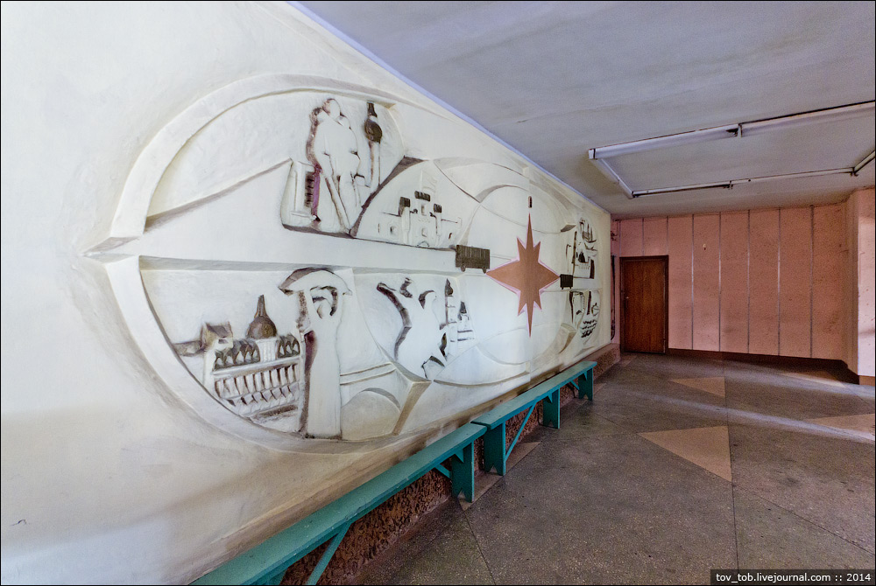
ІНТЕР’ЄР АДМІНІСТРАТИВНОЇ БУДІВЛІ
Вестибюль зустрічав працівників з головного входу великим барельєфом на стіні. На ньому зобразили міста світу, куди їздили автобуси цього парку, прямо від Москви до Берліна.

Slide 7
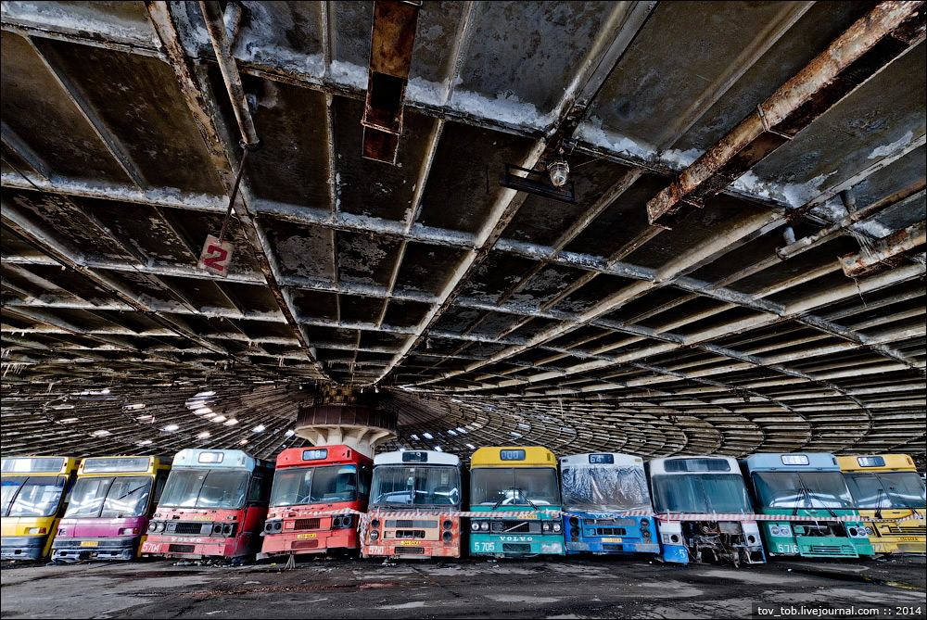
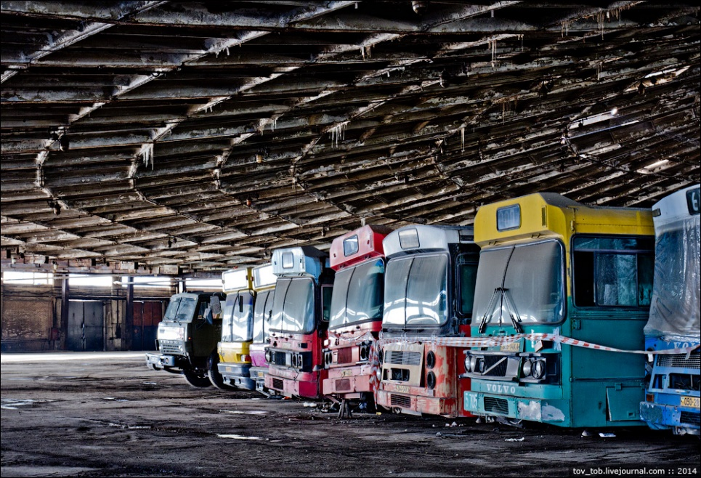
ЗАНЕПАД
1991 р. - велике соціалістичне підприємство, яке вимагає великих капіталовкладень, не вписується в ринкову економіку.
2015 р. – підприємство повністю припиняє свою роботу і перетворюється на звалище.

Slide 8
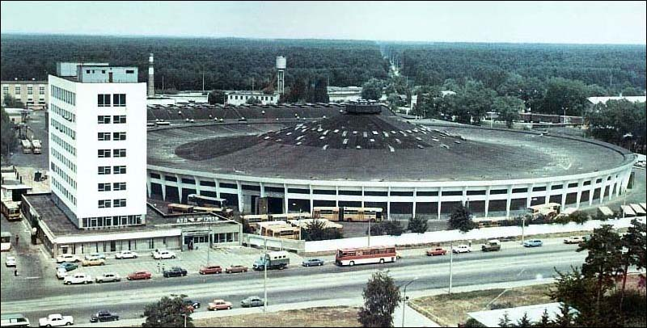
ЯКІ ПЕРСПЕКТИВИ?
Ніяких. На засіданні депутатів міської ради в 2019 році, йшлося про використання землі в звичних для столиці цілях - для будівництва житлових будинків.

Slide 9
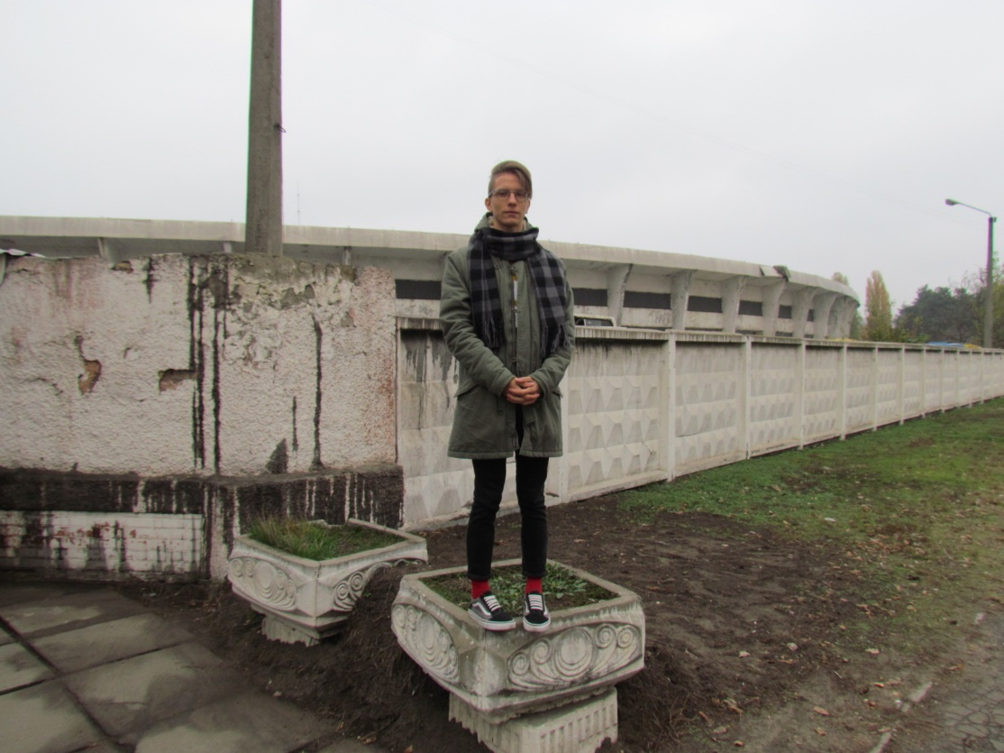
ОСОБИСТА ДУМКА
Мені здається, що історія з АТП №7 відображає нинішні реалії, коли люди шукають вигоду у всьому, не думаючи про глобальні цілі людства.
Як я і говорив на початку, я обожнюю архітектуру періоду СРСР, і вважаю, що людям потрібно розповідати про цю сферу, тому що багато хто не бачить унікальні архітектурні об'єкти прямо під носом.

Slide 10
ДЯКУЮ ЗА УВАГУ!
Основним інформаційним джерелом цієї презентації була INSTAGRAM-сторінка
@child_of_socialism
ПІДПИСУЙТЕСЬ, ЯКЩО ЦІКАВИТЕСЬ РАДЯНСЬКИМ МОДЕРНІЗМОМ!
Виконав:
Чохленко Д.I.
chohlikd@gmail.com
+380956297793

